Slide 1



摄像头组规则讲解
汇报人：郑顺艺
日期：2026年9月23日

Slide 2
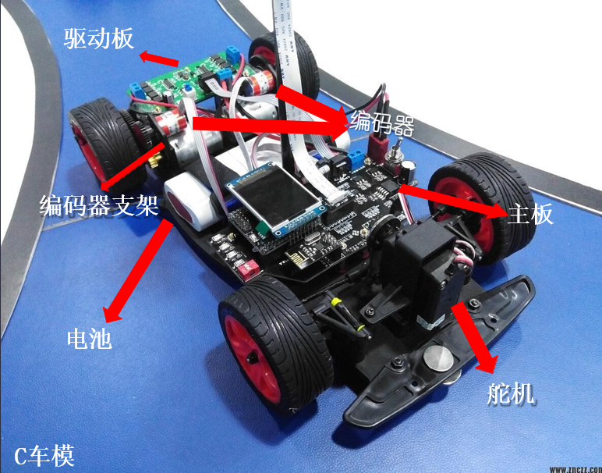
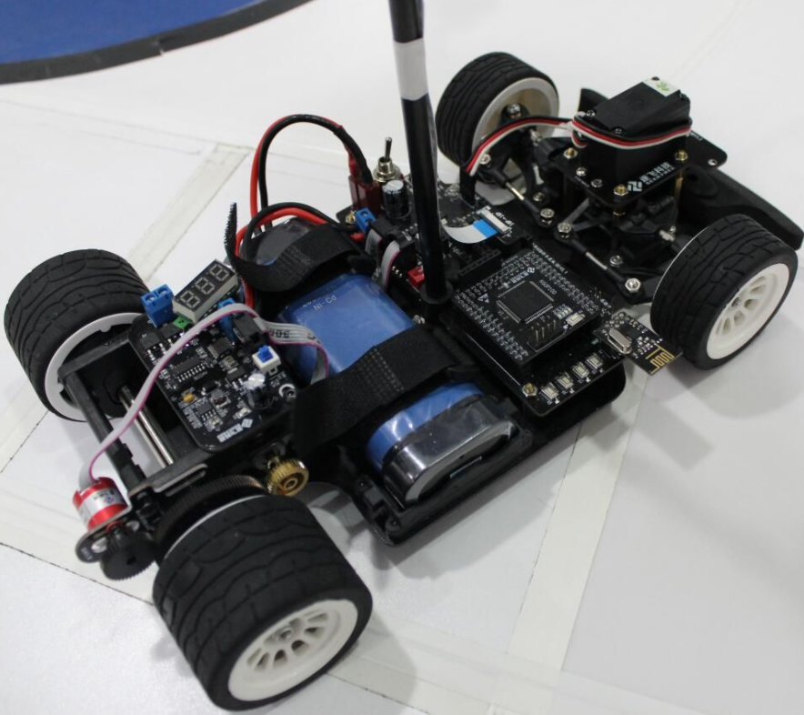
车模结构
舵机
主板
驱动板
电池
编码器
B车模

Slide 3
车模结构（C车模）
采集信号
控制信号
驱动电流
物理控制
车体部分
车架
前后轮
舵机
后驱电机
编码器
摄像头及其支架
控制部分
电池
主板
核心板
驱动板

Slide 4
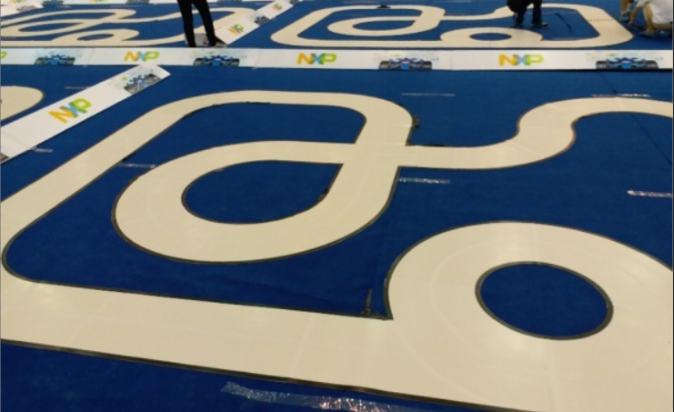
整体流程
图像采集
（灰度图）
提供库函数
例程提供
例程提供
自行编写
例程提供简易部分
二值化
弯道
环岛
赛道边
沿线提取
十字路
长直道
赛道
元素识别
给出控制量
实际赛道
基本流程

Slide 5
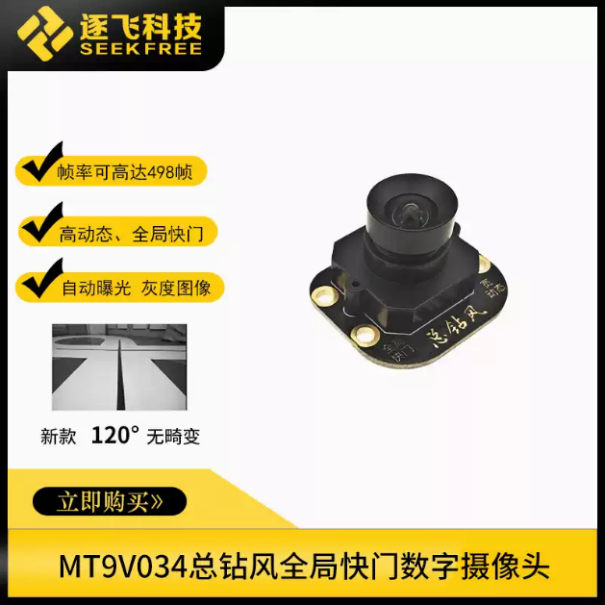
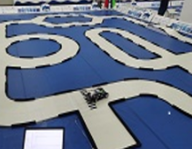
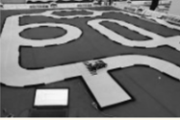
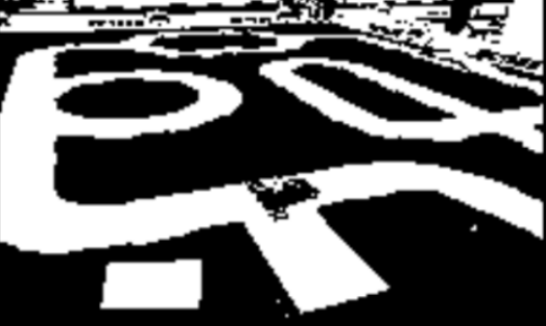
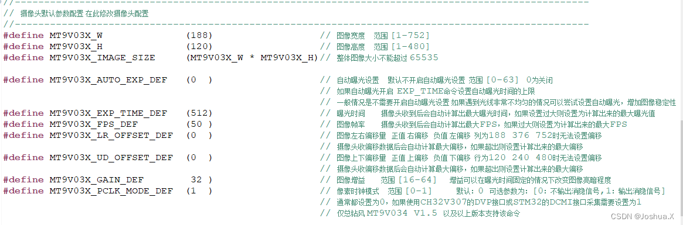
图像部分—图像采集
例程提供、调用库函数

Slide 6
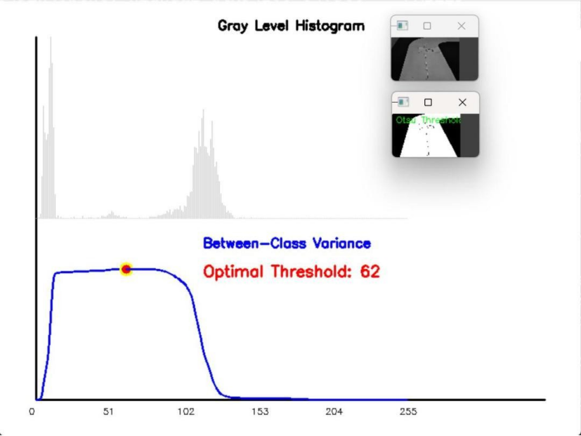
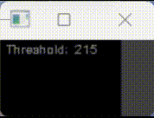
图像部分—图像处理
灰度值
处理流程
大津法计算阈值
根据阈值对灰度图像二值化
摄像头采集原始灰度图
二值化得到黑白图像

Slide 7
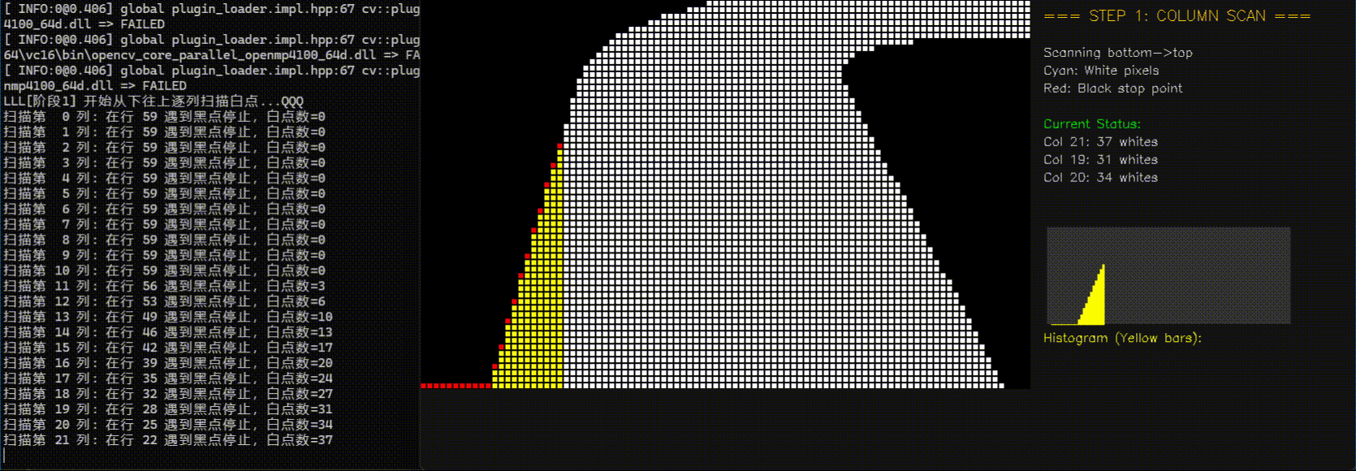
图像部分—边线提取
寻找最长白列
由下到上遍历最长白列
向左向右巡边界

Slide 8
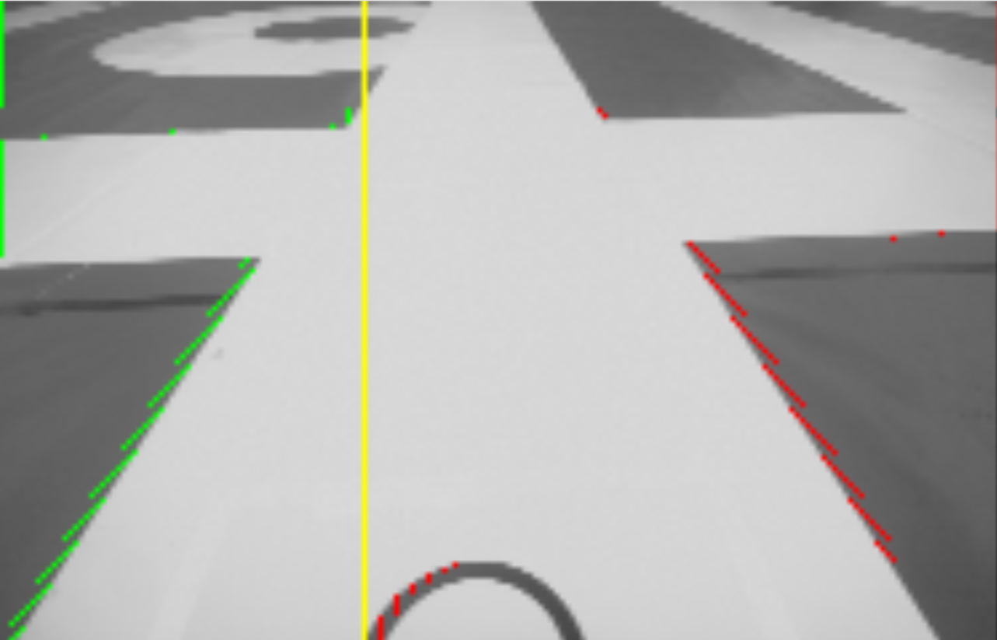
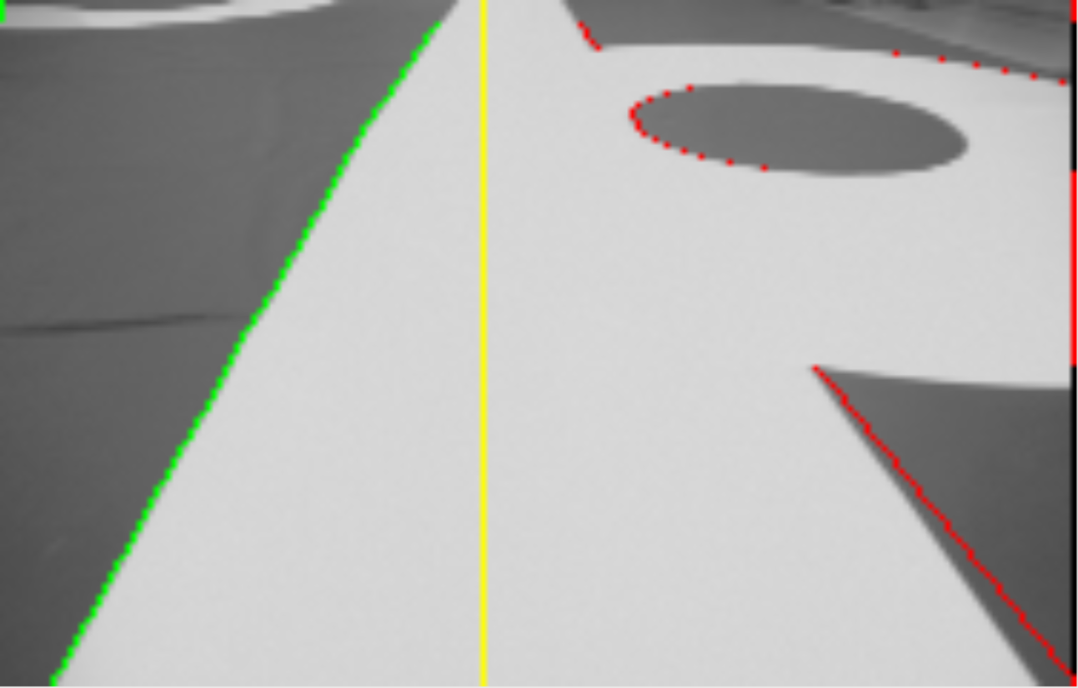
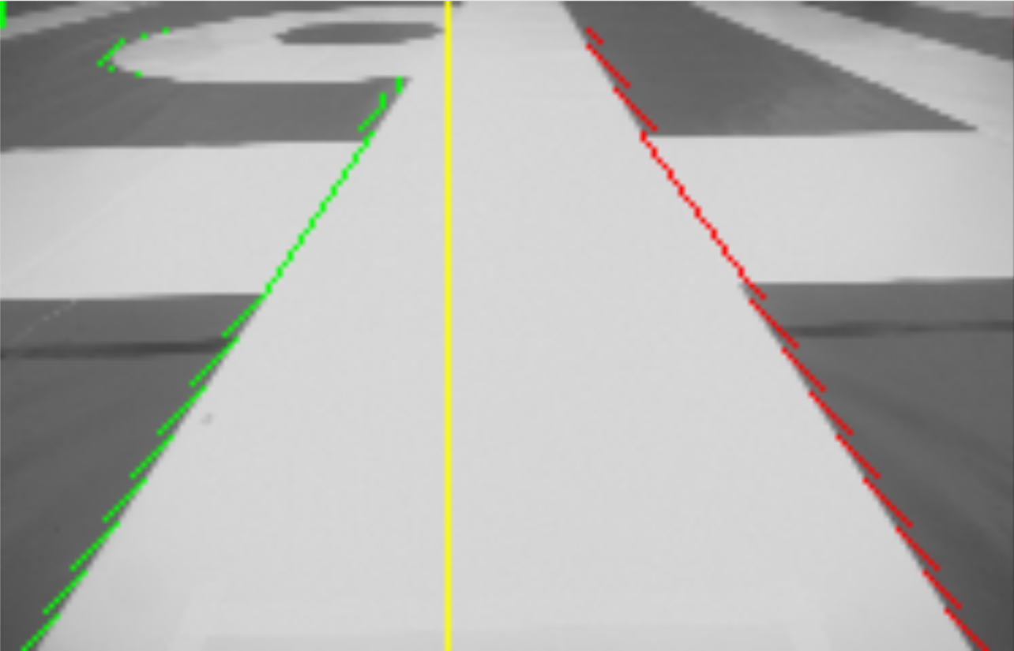
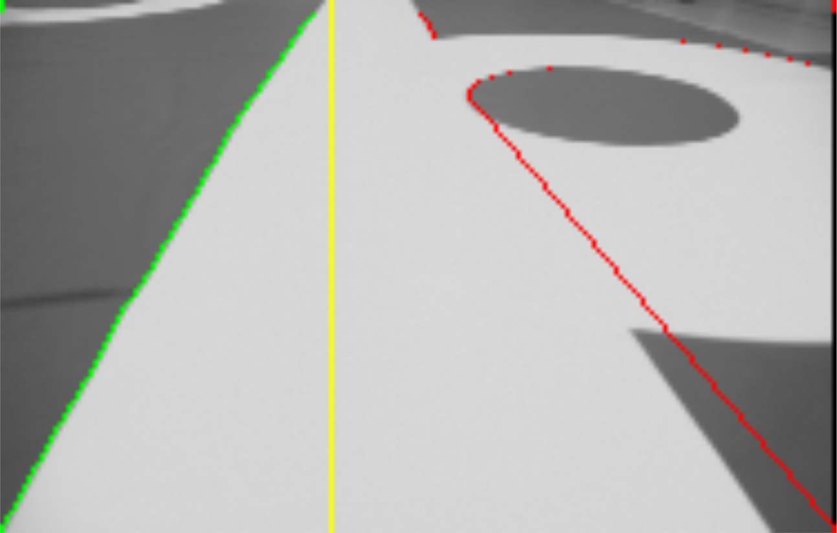
图像部分—元素识别
根据边线特征进行判断
对边线进行特殊处理
状态机
改进算法增加判断准确率
可以结合蜂鸣器、屏幕等工具辅助调试
十字补线
环岛补线

Slide 9
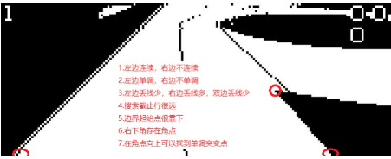

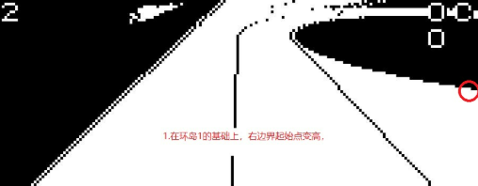
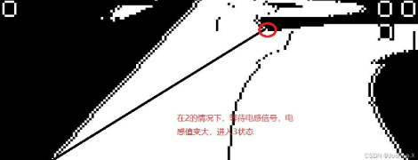
环岛识别

Slide 10

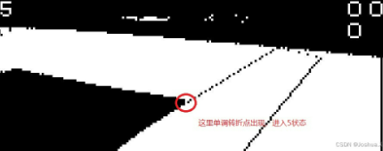
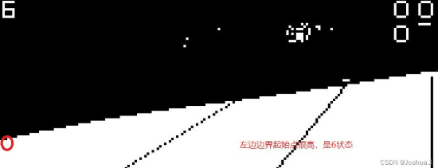
环岛识别

Slide 11

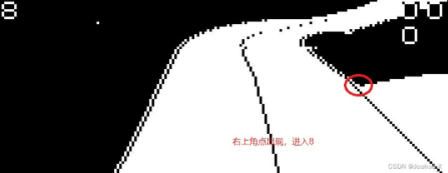
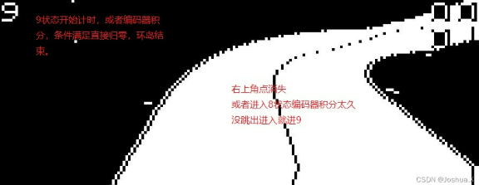
环岛识别

Slide 12
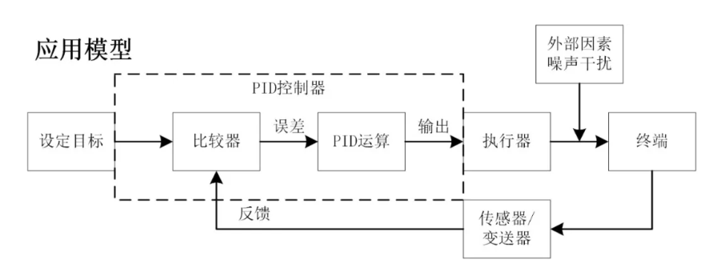

控制部分—舵机转向
外部噪声
PID控制器
输出修正
转角值
程序设定目标中线偏差值
比较器
误差
PID算法
PWM信号
舵机
反馈
图像边线中值偏差
建议：
舵机部分采用位置式PID
PID参数随速度提升改变
在速度较快时考虑动态PID算法或者引入陀螺仪角速度环

Slide 13
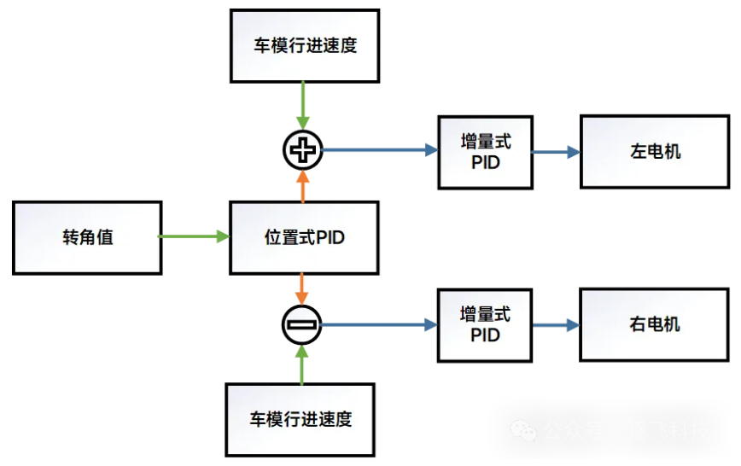
控制部分—电机驱动
外部噪声
PID控制器
输出修正
速度值
程序设定理想速度值
比较器
误差
PID算法
PWM信号
电机
反馈
编码器
建议：
电机驱动部分采用增量式PID
左右电机PID参数分开调
在弯道处可以进行左右电机差速控制辅助转向

Slide 14
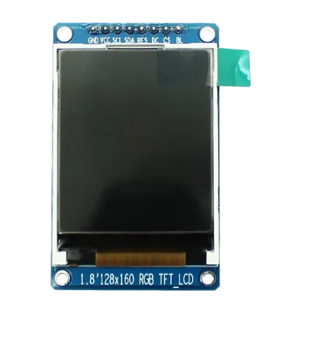
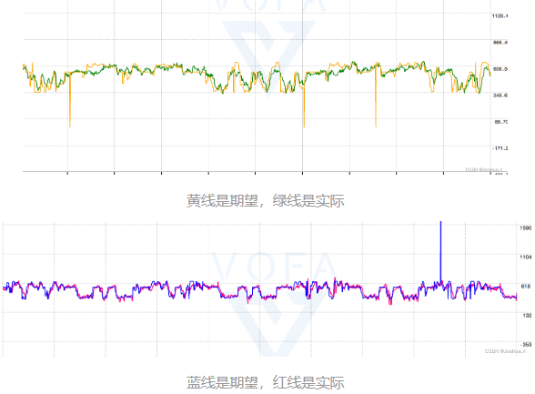
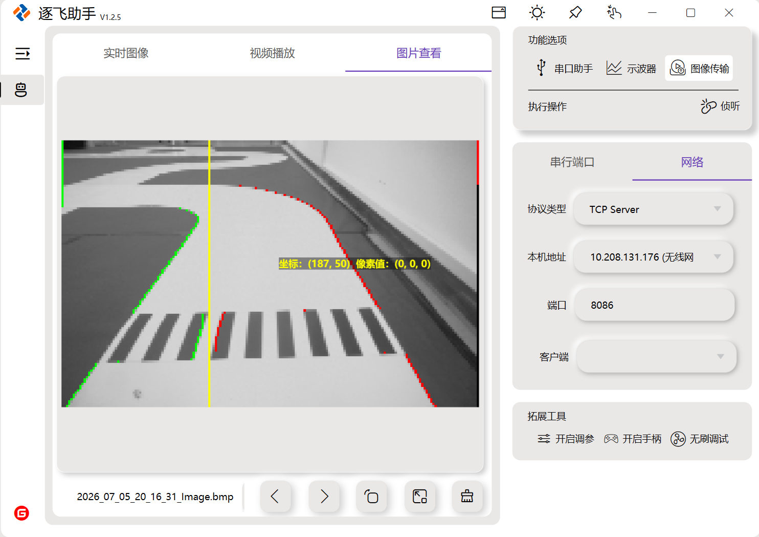
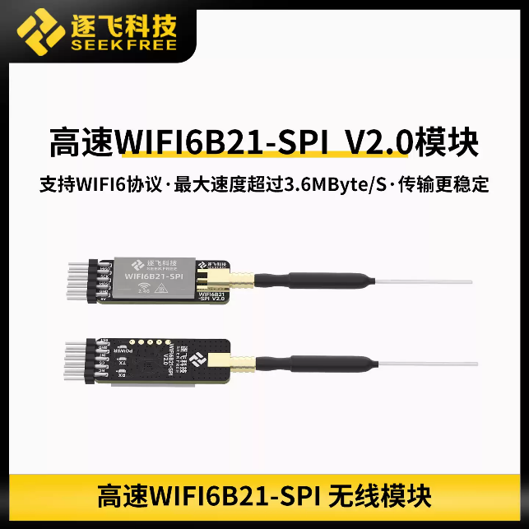
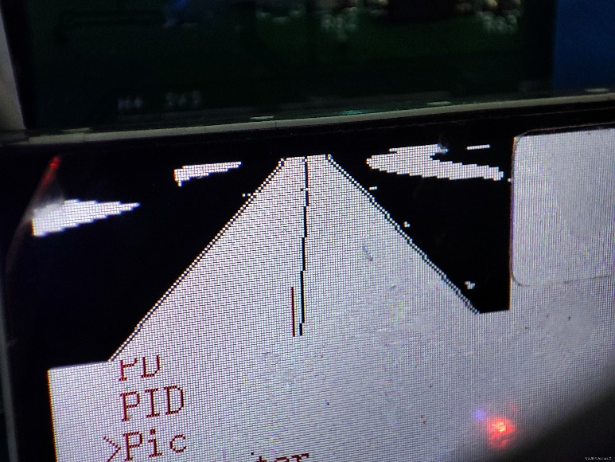
调车工具
上位机图传/屏幕调元素识别
上位机示波器调电机PID

Slide 15
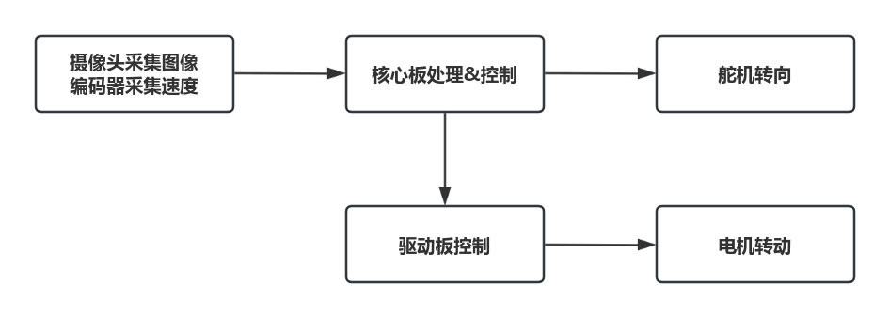
闭环实现
每一个周期循环往复

Slide 16
学习路线
了解单片机有关知识以及基本功能
学习编译器的使用（编译、烧录、调试、监视）
学习相关单片机外设（定时器、中断）
学习调用库函数
善于寻找资源：微信公众号、CSDN、B站、GitHub上的项目与教程
（以上推荐所有队员均要完成，以下可进行分工）
学习元素识别算法
学习PID控制算法
学习PCB设计（非必要）

Slide 17
一点建议
选择队友时明确各自对比赛的态度以及期望，做好分工；
遇到无法解决的困难及时寻找帮助，减少无效的做功；
善于运用工具辅助调试、多多寻找网络资源进行学习；
智能车要重视硬件，良好的车模机械结构、布局与合适的器件参数是取得好成绩的基础，也决定了小车的上限；
智能车比赛不论是调图像元素还是控制参数都会比较枯燥，要沉住气，越调越熟练；
智能车比赛时间较紧，建议合理分配时间，赶前不赶后；

Slide 18
谢谢大家！
祝大家取得理想成绩

